Slide 1
03. 이미지와 하이퍼링크
03-1
이미지
03-2
링크 만들기
03-3
SVG 이미지

Slide 2
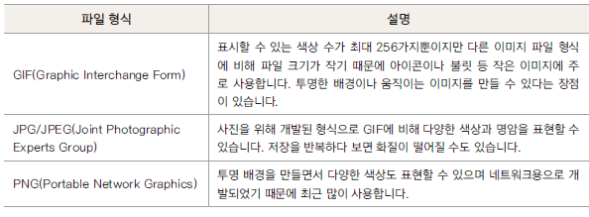
이미지
p94
웹 문서와 이미지
웹 페이지에서 사용할 수 있는 이미지 파일은 파일 크기가 크지 않으면서도 화질은 좋게 유지해야 하기 때문에 몇 가지 파일 형식만 사용할 수 있다.

Slide 3

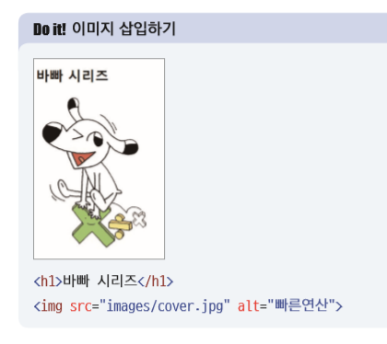
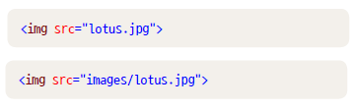
이미지
p95
<img> 태그
<img> 태그의 속성
웹 문서에 이미지를 삽입할 때 사용
src 속성
- 이미지 파일 경로
웹 문서 파일의 위치를 기준으로 이미지 경로 지정
HTML과 이미지 파일이 같은 폴더에 있다면 src 속성에 파일 이름만 적음
images라는 하위 폴더에 이미지 파일이 있다면 하위 폴더까지 같이 적음
웹 사이트에 있는 이미지도 주소를 알아내어 src 속성에 사용할 수 있다.

Slide 4
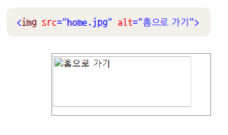
이미지
p100
<img> 태그의 속성
alt 속성
이미지를 설명하는 대체 텍스트
화면 낭독기에서 이미지 대신 대체 텍스트를 읽어 줌. (웹 접근성)
이미지를 표시할 수 없는 상황일 때 대체 텍스트 표시
텍스트 자체를 이미지로 만들었을 경우 대체 텍스트 안에 이미지 파일의 내용을 그대로 넣어주어야 함.
불릿 이미지나 작은 아이콘 등의 경우에는 alt=“ “ 처럼 지정

Slide 5
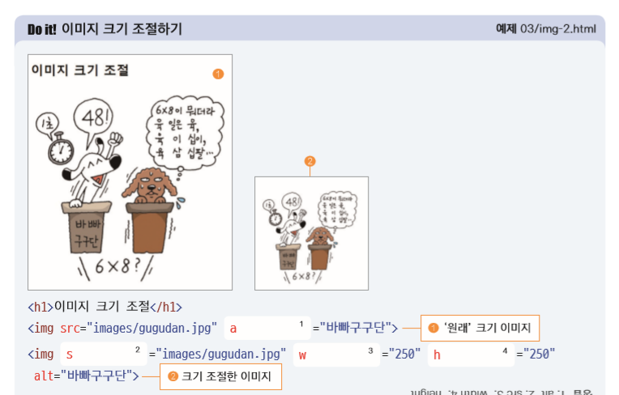
이미지
p101
<img> 태그의 속성
width, height 속성
- 이미지 크기 조정하기
이 속성을 사용하지 않으면 원래 이미지 크기대로 표시
이 속성을 이용해 화면에 표시하는 이미지 크기 조정, but 이미지 파일의 용량은 그대로

Slide 6
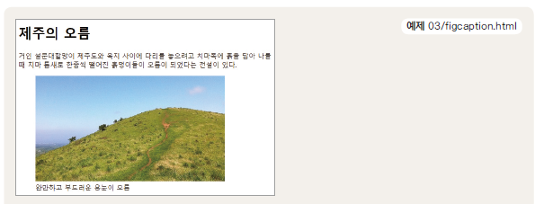

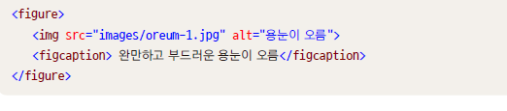

이미지
p103
<figure>, <figcaption> - 이미지에 설명글 붙이기
<figure> 태그 : 설명글을 붙일 대상 지정
웹 문서 안에서 한 단위가 되는 요소를 묶을 때 사용
설명 글을 표시할 때 <figure>로 먼저 묶어야 함
<figcaption> 태그 : 이미지를 설명하는 대체 텍스트
대체 텍스트를 화면 낭독기가 읽어 줌.
이미지를 표시할 수 없는 상황일 때 대체 텍스트 표시

Slide 7

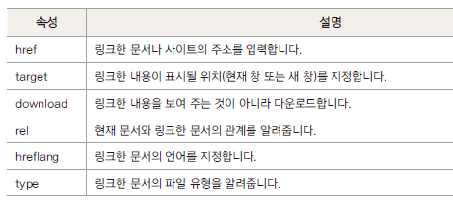
링크 만들기
p106
하이퍼링크
<a> 태그, href 속성
다른 문서, 혹은 다른 사이트로 바로 연결해 주는 기능
외부 사이트나 외부 페이지로도 연결.
메뉴 뿐만 아니라 원하는 곳에 링크를 만들 수 있다.
반드시 href 속성을 함께 사용해서 어떤 대상으로 연결하는지 알려주어야 한다
<a> 태그에서 사용할 수 있는 속성

Slide 8
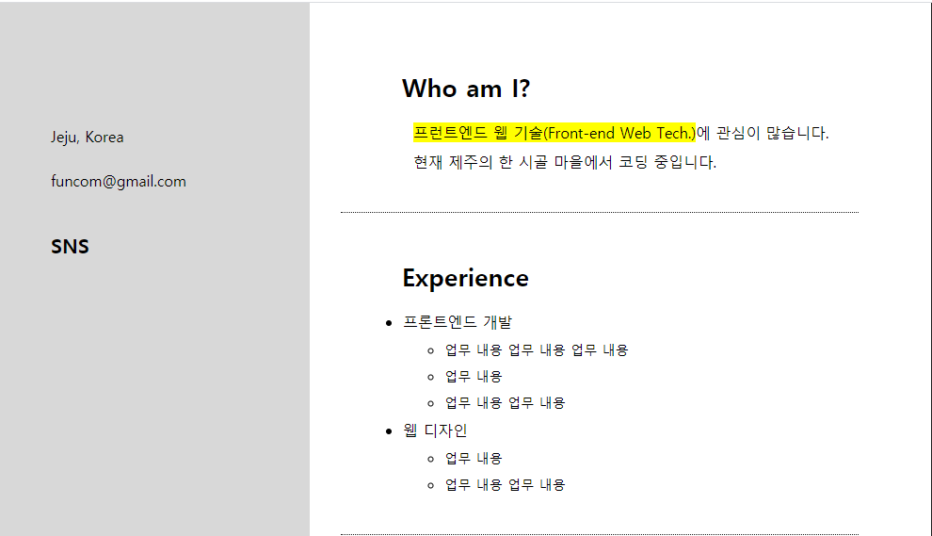
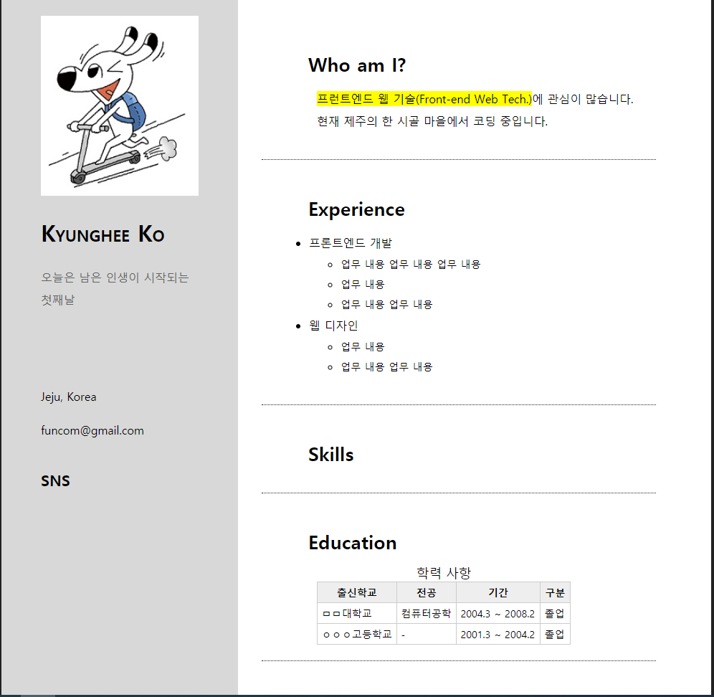
[실습] 온라인 프로필 - 이미지 삽입하기

Slide 9

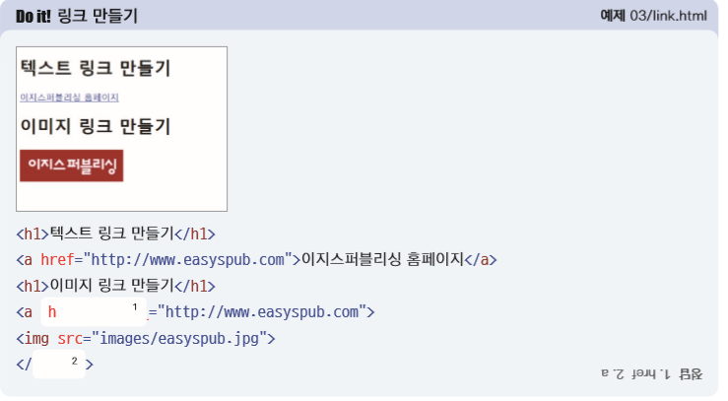
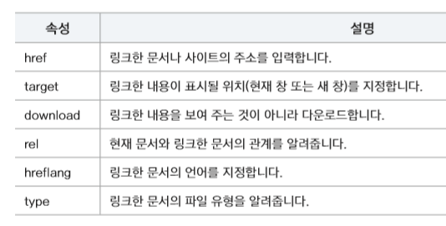
링크 만들기
p107
<a> 태그, href 속성
링크를 만들 텍스트/이미지를 <a> 태그와 </a> 태그로 감쌈
href 속성을 사용해 링크할 주소를 지정함
<a> 태그에서 사용할 수 있는 속성

Slide 10
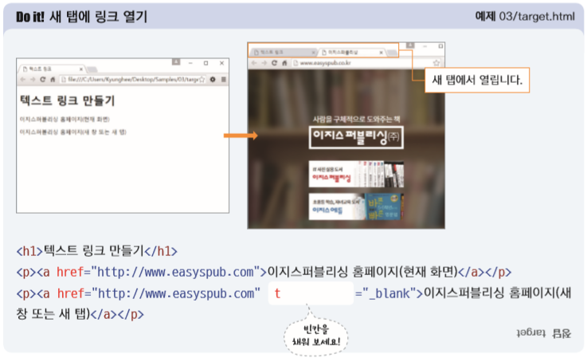
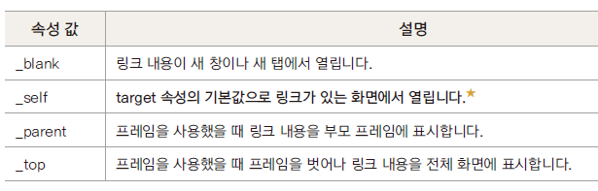
링크 만들기
p108
target 속성 – 새 탭에서 링크 열기
다른 사이트로 링크하거나 현재 페이지를 유지한 상태에서 링크 페이지를 표시할 때
현재 페이지는 그대로 유지하면서 새 창이나 새 탭에 표시
사용할 수 있는 값

Slide 11
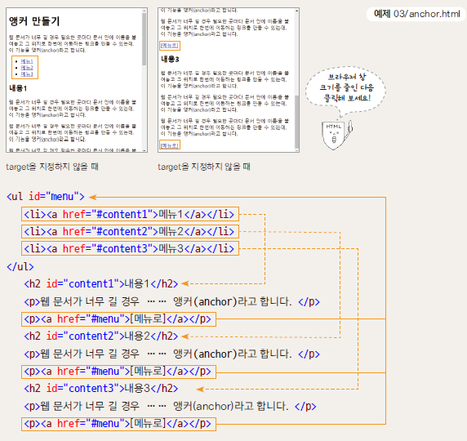

링크 만들기
p111
한 페이지 안에서 점프하기 - 앵커
앵커를 사용하려면 우선 이동하고 싶은 위치마다 id 속성을 이용해 앵커를 만듦.
<a> 태그의 href 속성을 사용해 링크함. 단, 앵커 이름 앞에 #을 붙여 앵커 표시.

Slide 12
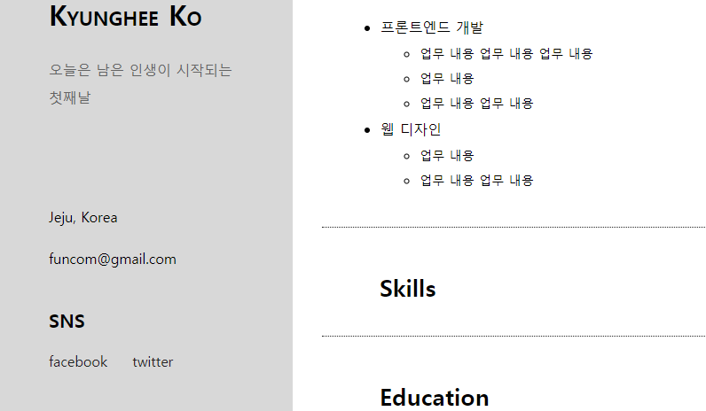
[실습] 온라인 프로필 – 링크 추가하기

Slide 13
[실습] 인터넷에 내 온라인 프로필 올리기

Slide 14
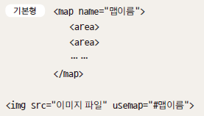
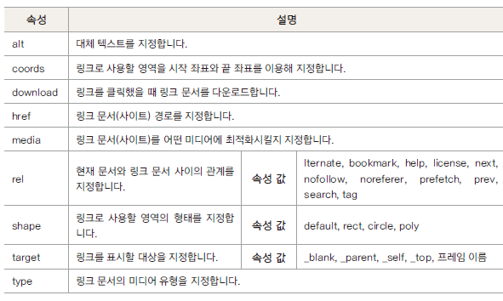
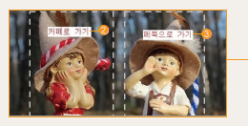
링크 만들기
p119
<area> 태그, usemap 속성 - 이미지맵
<img src="images/kids.jpg" alt="" usemap="#favorites">
<map name="favorites">
<area shape="rect" coords="10,10,160,200" href="http://cafe.naver.com/doithtml5" target="_blank" alt="do it html5 네이버 카페로 가기">
<area shape="rect" coords="220,10,380,200" href="http://www.facebook.com/do.it.html5" target="_blank" alt="do it html5 페이스북 페이지로 가기">
</map>
이미지맵 : 한 이미지 상에 여러 다른 링크를 만드는 것
<area> 태그의 속성들

Slide 15
10px
10px
10px
10px
10px
10,10
220,10
60px
190px
190px
60px
10px
380,200
150px
160,200
160px

Slide 16


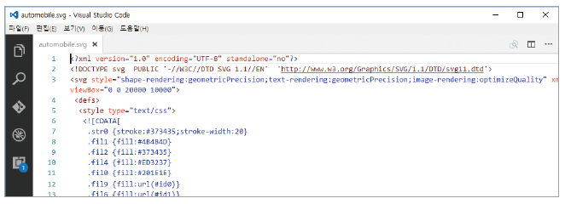
SVG 이미지
p120
SVG 파일 형식이란
<img> 태그로 svg 파일 삽입
Scalable Vector Graphics(스케일 러블 벡터 그래픽)의 약자
이미지를 확대하거나 축소하더라도 테두리가 원래의 깨끗한 상태로 유지되는 벡터 이미지 (참고: jpg나 png 등의 이미지는 확대/축소하면 테두리가 울퉁불퉁해지는 비트맵 이미지)
로고나 아이 콘에서 많이 사용됨.
데이터 시각화에서 차트나 다이어그램, 지도 등을 구현할 때도 많이 사용됨. (예, d3.js / Raphael.js 등의 시각화 라이브러리)
편집기에서 svg 파일 내용 확인
<img> 태그를 이용해 파일 형태로 삽입할 수도 있고,
태그를 이용해 직접 만들 수도 있음.
일러스트레이터나 포토샵에서 제작, 편집할 수 있음.

